Slide 1
Fogszabályozó készülékek

Slide 2
Fogszabályozó készülékek
Kivehető készülékek
Rögzített készülékek
Extraoralis készülékek

Slide 3
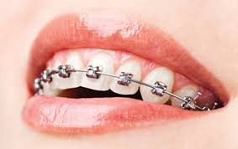
Rögzített készülékek multiband/-bond technikák
indikációi:
testes fogelmozdítás (görbe gyökér is)
fog forgatása
verticalis eltérések (nyitott harapás)

Slide 4
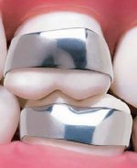
ALAP MULTIBAND KÉSZÜLÉKEK
Fő alkotóelemei:
1. gyűrűk = band (rozsdamentes acél)
moláris fogakra ragasztjuk, cementezzük pl. üvegionomer (Ketac),
(szeparálás: drót, elasztikus gyűrű, profil gumiszalag)
A gyűrűket a kiöntött minta alapján választjuk ki a fogra.
Ma már csak a hatosokra szoktak gyűrűt ragasztani, a gyűrűre rögzített zárral (tubus alakú).

Slide 5
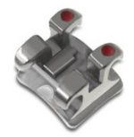
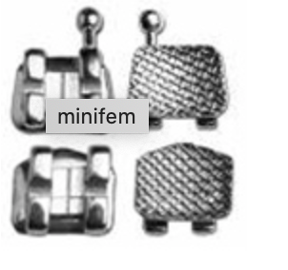
ALAP MULTIBAND KÉSZÜLÉKEK
2. zárak = bracketek, a fogszabályozó ív megtartására ill. az erőátvitelét a fogra szolgálják.
Részei:
brackettalp, recés a megfelelő tapadás biztosítására
bracketalap(bázis),
bracketrés, vájolat (slot) amelybe a fogszabályozó ív fekszik
bracketszárnyak, 4 v. 2 szárnyú, az íveket rögzítjük hozzá
Anyaga: fém, műanyag, kerámia (molárisokra, premolárisokra, frontfogakra)
különböző zárak → különböző alakú ívekhez, fogcsoportokhoz
6-ok zárjai → tubusok: ív hátsó elhorganyzására, ív lezárása. Lehet gyűrűre rögzítve v. közvetlen a fogfelszínre is készül.
A zárakat a fogfelszínre ragasztjuk fel: általában labialisan (direct bonding technikával/ multibond, multibracket)
Ragasztó anyaga: kompozit tömőanyagok (Evicrol, 3M stb.), üvegionomer cementek

Slide 6
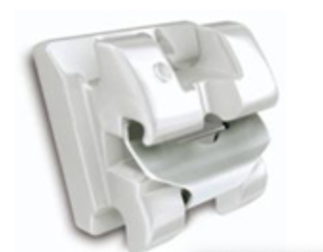
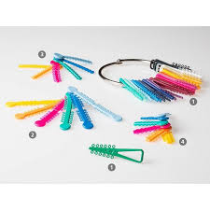
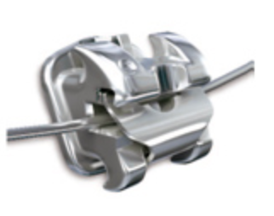
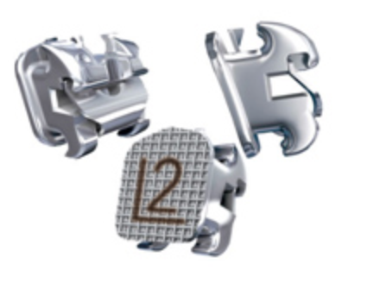
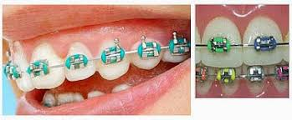
Az íveket a bracketszárnyakhoz drótligaturákkal vagy elasztikus ligaturákkal rögzítik.
Önkioldós (önligirozó) bracketek is vannak.
A bracketek információkat is hordoznak (tengelyállás),
bracketeken jelölik: a hossztengelyt (függőleges vonal),
oldalspecifikusnál - általában egy színes ponttal a distalis oldalt és a gingiva felöli szélt,
és melyik fogra való.

Slide 7
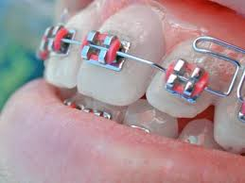
3. ívek anyaga
rozsdamentes acél (króm-nikkel ötvözetek
kobalt-króm-nikkel ötvözetek)
Ni-titán ötvözetek
tulajdonságaik memória képesség, (szuper)elaszticitás.
Formái:
kör keresztmetszet (drótív, sodort ív)
szögletes (négyzet v. téglalap),
Ennek megfelelő a bracketrés.
Az ívek biztosítják a mechanikus erőhatásokat a fogelmozdításhoz.
Kezelés első fázisában kör átmetszetű, rugalmas anyagot használnak. Későbbi fázisokban az ívek átmérője nő, az átmetszet a körből négyzet, majd téglalap alakúvá változik, az anyagok rugalmassága csökken, így az erőleadásuk egyre nő.
A legutolsó aktív fázisban (Finishing), a legnagyobb átmérőjű, téglalap átmetszetű, leganagyobb merevségű íveket használnak. Az esztétikus rendszerek fehér bevonatú íveket tartalmaznak.

Slide 8
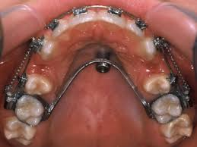
4. kiegészítő elemek (segédrugók, hurkok, láncok, ligatúrák), palatinalis ív (a fog dőlését akadályozza)
Speciális eszközök!
gyűrű felnyomók és levevők
gyűrű és ív fogók
bracket csipesz, - pozicionálók - levevők
ív fogók behelyezéshez, ívhajlító fogók, ívtartók
ívvágó fogók, distalvágók
gumigyűrű felvivő és eltávolító
tűfogó (drótligatúra felvitel, levétel)
polírozó készlet (zománcfelszínek tisztítása) stb.

Slide 9
ALAPVETŐ MULTIBAND TECHNIKÁK
ÉLÍVES (edgewise) technikák:
Cél: ideális fogívformák kialakítása.
1.Hajlított élíves (Standard- edgewise)
Vastag, hajlított, szögletes acélív alkalmazása (ideálív).
Bracketalap minden fog esetében egyforma, réseik merőlegesek a talpra ill. a fogfelszínre, a fogtípusokra eltérnek(front, molaris).
Beragasztva merőlegesek a fog hossztengelyére.
(Az íveket a fogak testes elmozdítása után hajlítják meg.)
A fogak tengelyállását szabályozzák elsősorban.

Slide 10
2. Egyenes élíves (straight wire)- nincs ívhajlítás.
Bracketek eltérnek egymástól: bázisa, vastagsága.
Szerkezetébe van beépítve a fog megfelelő tengelyállásának információja, szögértékek ill. az ív ideális lejtése.
Szögletes, téglalap alakú rugalmas ívet alkalmaznak, hajlítás nélkül, szögletes zárral (tubus).
Tengelykorrekciókra alkalmazzuk.

Slide 11
3. Vékony drótíves (light wire)
0,2 mm átm. kör keresztmetszetű, igen rugalmas ívekbe hajlításokat tesznek, bonyolult technika.
Kevésbé alkalmazzuk.
4. Ricketts-féle bioprogresszív technika
Számtalan lépcsőzetes hajlítású ív alkalmazása (utility ív).
Bracketek különbözőek!
Figyelembe veszi a fejlődés és növekedés stádiumait.
Egyéni kezelési terv, egyedi elmozgatások.
Alkalmazása: nyitottharapás, mélyharapás,
metszők pro- és retrusiója
szemfog retraktió (szegmentális, oldalívek ívek használata).

Slide 12
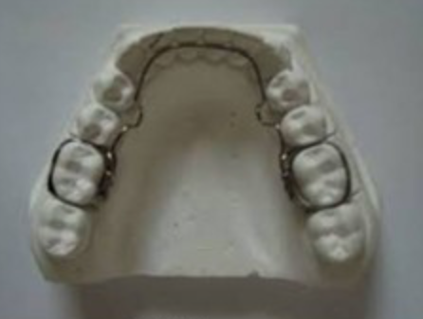
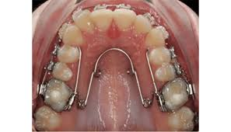
Rögzített készülékek
Lényege, hogy a páciens állandóan viseli, mivel ezek a fogakon gyűrűkkel vagy zárakkal fixálva vannak.
Simon – rendszerű készülék
A hatos fogakra gyűrűket ragasztunk, ezekhez rögzülnek az ívek.
Ívek elhelyezkedése: lingualis, palatinalis vagy buccalis.
Quad-helix készülék
Gyorstágító készülék. Palatinalisan alkalmazzuk, hatasokra gyűrűt ragasztunk, ehhez rögzül a speciálisan hajlított ív.
Kiegészítő elemként alkalmazzuk.

Slide 13
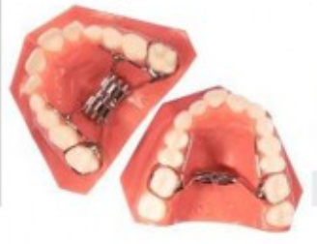
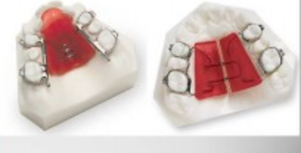
Hyrax – gyorstágító
A készülék a 4-eseken és a 6-osokon rögzül
Csavar 2 naponkénti tágításával a sutura palatina mediana repesztése által igen gyors fogív tágítást eredményez.

Slide 14
A RÖGZÍTETT KÉSZÜLÉKEK ELŐNYEI:
testes elmozdítás, forgatás (irány, mérték)
az erőhatás jól ellenőrizhető és dozírozható
a páciens együttműködésétől kevésbé függ
a kezelés ideje rövidebb kb. 1 év

Slide 15
A RÖGZÍTETT KÉSZÜLÉKEK HÁTRÁNYAI:
esztétikailag hátrányos - látszik a fogon
nagyobb a caries veszély - fokozott szájhigiéne szükséges
szövetek tűrőképességénél nagyobb erőket is alkalmazhatunk (gyökér- és csontfelszívódás)
Szájba helyezése, aktiválása több időt igényel
zárak felragasztásánál
a ragasztó anyag a zománcba hatol
eltávolításánál repedés keletkezhet
Rögzített készülékek alkalmazásának határai:
általában maradó fogazatban alkalmazzuk
(vegyes fogazatban: pl. diastema zárás)

Slide 16
Retenciós készülékek és recidíva
Recidíva: a fogak hajlamosak visszatérni a fogszabályozás előtti pozícióba.
Retenció: a visszarendeződés megakadályozása
Retenciós készülékek alkalmazásának célja:
az elért eredmény fenntartása, a fix készülék eltávolítása után.
A megfelelő occlusio és a fogak helyzetének megtartása,
a csont és környező szövetek regenerációjának biztosítására.
A retenciós készülékeket kétszer annyi ideig kell viselni, mint amennyi ideig a fix készüléket viselték!

Slide 17
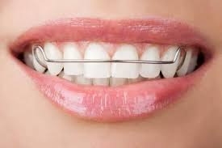
Retenciós készülékek elkészítése:
Alginát lenyomatot veszünk, modellezik.
Erre készül a retenciós készülék.
Egyben az elért eredményt is rögzíti.
Lehetőségek:
A gyors visszarendeződés miatt, a multiband készülék levételekor rögtön lenyomat vétel és a retenciós készülék azonnali elkészítése és a lehető leggyorsabb átadása.
A lenyomatot még a multiband készülékkel együtt vesszük le.
Csak a retenciós készülék elkészülése után, egy követkető ülésben távolítjuk el multibandet és adjuk át a retenciós készüléket!

Slide 18
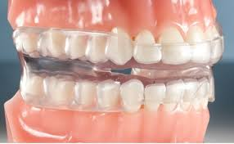
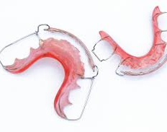
Kivehető retenciós készülékek:
egyszerű akrilát lemez labial ívvel, kapcsokkal (Hawley lemez)
tágítócsavaros lemez
pitvarlemez Angle II/1 (4-es extr. után)
Positionáló sín: mindkét állcsontra kiterjesztett elasztikus készülék.

Slide 19
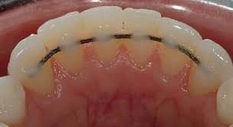
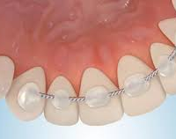
Rögzített retenciós készülékek:
Ívek - fogívre hajlított és rögzített retenciós ív
Sodort ív + kompoziciós tömőanyag (direkt bonding technika).
Leggyakrabban alsó frontokon lingualisan 3-tól 3-ig, ragasztott „ retainer”
A fog visszafordulásának megakadályozása (antirotációs készülék).

Slide 20
Asszisztensi feladatok:
Kikészítés alsó, felső lenyomat vételhez (alginát, por és víz adagoló, keverőcsésze,-kanál, lenyomat kanalak, viaszharapás, viaszkés, spirituszégő)
Munkalap kitöltése, laborba küldés, megfelelő csomagolás,
Technikus kiönti.
Rögzített készülékek felhelyezéséhez szükséges eszközök
Készülék kikészítése, szájterpesz, gyűrűk, bracketek kikészítése
felhelyezésükhöz szükséges műszerek előkészítése,
üvegionomercement gyűrűragasztáshoz és eszközök keveréshez,
bracketragasztó kompozit, sav, bond, eszközök keveréshez,
ív, ligatura, fogókészlet,
izolálás: vattarolni, parotis rolni, optra gate, nyálszívó, exhaustor.
Aktiváláshoz: fogókészlet(ívhajlítók), ligaturák cseréje.
Szájhigiénés tanácsok.

Slide 21
Beragasztás sorrendje
izolálás, mechanikus tisztítás után:
1. gyűrűk v. tubusok felragasztása 6-okra, üvegionomer cementtel
2. bracketek felragasztása, kompozit tömőanyaggal, direct bonding technikával (pozicionálva)
bracketeket a Zsigmondy keresztnek megfelelő sorrendbe készítjük ki hátulról előre haladva kétoldalt,
3. ív behelyezése először distalisan a tubusokba, majd elöl
4. ívek rögzítése ligatúrákkal
5. ív distalis végeinek levágása

Slide 22
Levétel sorrendje
1. rögzítő ligatúrák levétele
2. ív levétele distalisan kezdjük kétoldalt a hátsó zárakból, kiakasztjuk,
majd elöl a frontoknál kiemeljük (vastag íveket esetenként kétoldalt átvághatjuk, még a kikötésesek eltávolítása előtt)
3. hátsó gyűrűk levétele, majd a bracketek levétele hátulról előre haladva kétoldalt.
4. zománc felszínek letisztítása (keményfém finírozók, polírozók, gépi depurátor)

Slide 23
Fogszabályozó készülékek
Kivehető készülékek
Rögzített készülékek
Extraoralis készülékek

Slide 24
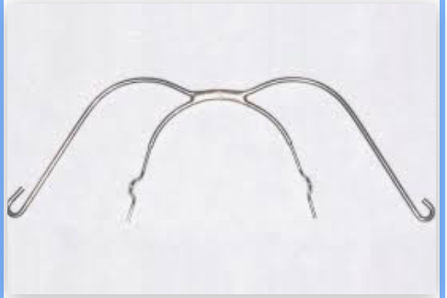
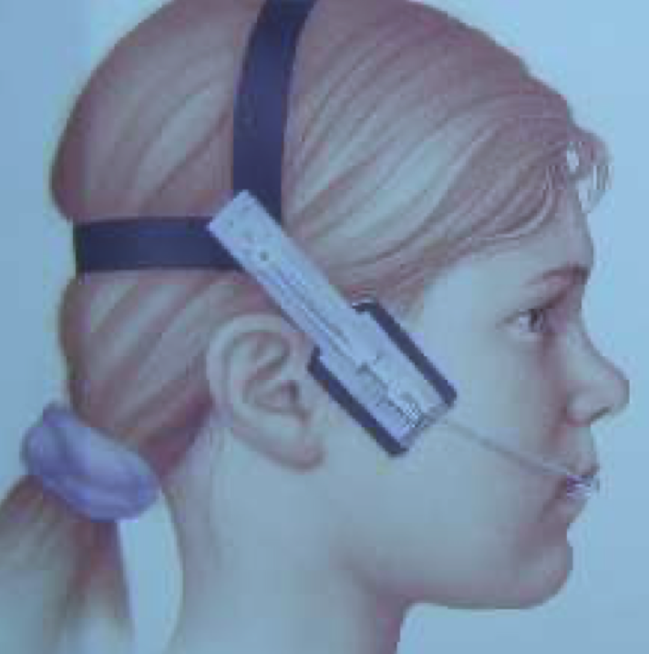
Extraoralis + intraoralis készülék ARCÍVES készülék (headgear)
Részei:
a belső ív: labial ív tubussal, rögzített készülékhez vagy kivehetős készülékhez kapcsolódik
a külső ív: az arcív (zablaív) a tubusba rögzíthető és levehető
a nyakszirten v. fejtetőn elhelyezkedő külső megtámasztás rugalmas szalagból áll, levehető
Az erőt a rugalmas szalag fejti ki.

Slide 25
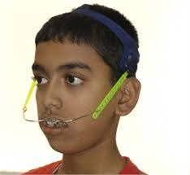
ARCÍVES készülék (headgear)
A húzás 3 iránya: nyaki (cervicalis), fejtetői (occipitalis) és kombi (horizontális).
Hatást fejt ki a fogakra, az őrlőfogakat (6-os fogakat) hátrafelé mozdítja, az erő áttevődik a felső állcsontra is.
Fokozatosan csökken a frontfogak előreharapása is.
A maxilla előrenövekedését gátolja, a mandibulaét elősegíti.
Nagyfokú prognathia Angle II esetén alkalmazzuk.

Slide 26
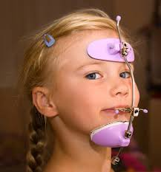
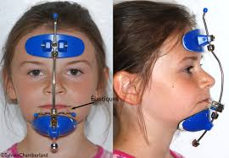
DELAIRE – maszk (fordított, fordított headgear)
A maxilla növekedését serkentő, a mandibulát hátratoló készülék.
Angle III. osztályok esetén alkalmazzák, pl. Szájpadhasadékos gyermekeknél (micrognathia).
Külső rész a homlokon és az állon támaszkodik.
Belső rész a szájrés magasságában levő sín, a gumihúzás rögzítésére.

Slide 27
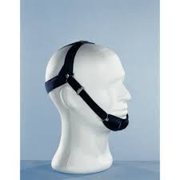
EXTRAORALIS KÉSZÜLÉKEK
Állsapka + fejsapka + gumiszalag
Leggyakrabban veleszületett, nagyfokú progenianál alkalmazzuk: A/III.
Korai prevenciós készülék, már a tejfogazatban alkalmazható.
A mandibula előre növekedését gátolja.
Állcsúcs sapkát a fejsapkával rugalmas szalag köti össze.
Az erő az állcsúcsra hat.

